Slide 1
LYAK
Forbedring af Bas-gengivelse

Slide 2
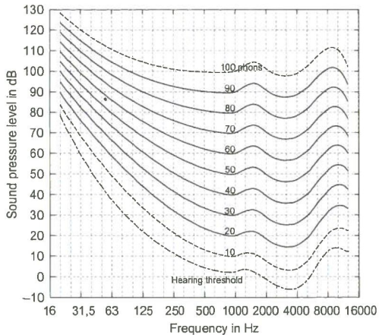
Psyko-Akustikken
Høregrænse = 20 uPa
60dB = normal snak
140dB = smertegrænse

Slide 3
Formål med Projektet
Bedre basgengivelse
Fra kabinet
Fra omgivelser
Sammenholde teori, simuleringer og målinger

Slide 4
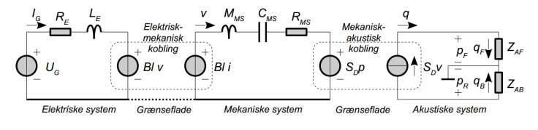
Højtalerens model
Elektrisk model
Mekanisk model
Akustisk model
Elektrisk impedans
resonansfrekvens

Slide 5
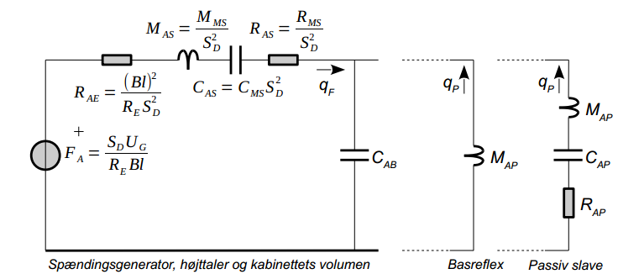
Kabinettyper
Kabinettyper
Betydning i s-domænet
Lukket
Basrefleks
Slave

Slide 6
Højtaleren
Elektrisk, mekanisk og akustisk model
Elektrisk impedans
resonansfrekvens

Slide 7
Kabinet
Tilpasning af
Kabinetvolumen
Portlængde
Resonansfrekvens af kabinet + port
Designet til at kunne modificeres til dataopsamling

Slide 8
Simuleringer
Frekvensrespons for diverse Portlængder – Fra uafstemt til afstemt
Refleksionsbidraget
Det samlede lydtryk i lytteafstanden

Slide 9
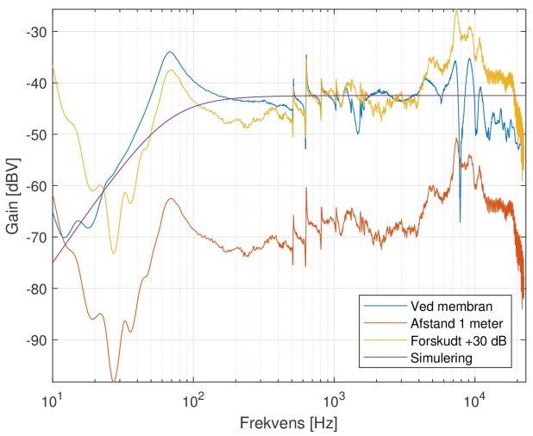
Praktiske målinger på kabinettet
Undersøge basrefleksens længdes betydning for frekvensresponset
Undersøge basrefleksens placering og betydningen for frek. respons

Slide 10
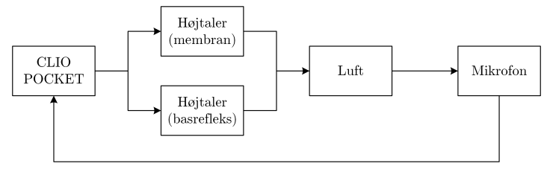
Målinger
Virkemåde af CLIO Pocket
Målinger i det lyddøde rum
Målinger i et almindeligt rum (klasselokale)

Slide 11


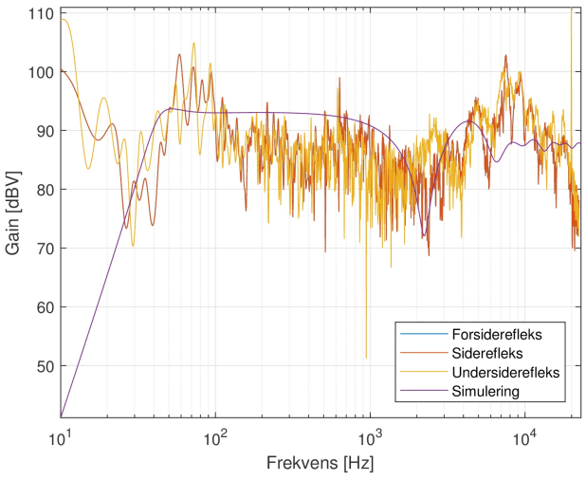




Slide 12
Konklusion

